Slide 1

TRƯỜNG ĐẠI HỌC ĐIỆN LỰC
KHOA CÔNG NGHỆ THÔNG TIN
ĐỒ ÁN TỐT NGHIỆP
ĐỀ TÀI: XÂY DỰNG WEBSITE QUẢN LÝ VÀ BÁN HÀNG LAPTOP
SỬ DỤNG JAVA SPRING BOOT VÀ ANGULAR
Giảng viên hướng dẫn | : TS. LÊ THỊ TRANG LINH
Sinh viên thực hiện | : NGUYỄN VĂN NAM
Mã sinh viên | : 18810310428
Lớp | : D13CNPM5
Khóa học | : 2018 - 2023
Hà Nội, ngày 11 tháng 02 năm 2023

Slide 2

NỘI DUNG CHÍNH
NỘI DUNG BAO GỒM 5 PHẦN CHÍNH
01
Lý do và mục đích lựa chọn đề tài
02
Phân tích và thiết kế hệ thống
03
Các công cụ được sử dụng
04
Kết quả thử nghiệm chương trình
05
Kết luận

Slide 3


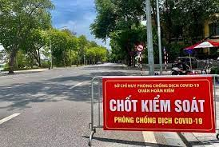
NỘI DUNG CHÍNH
Lý do và mục đích lựa chọn đề tài
Đáp ứng nhu cầu thực tiễn của con người
Cung cấp phần mềm hỗ trợ việc quản lý cửa hàng
Giúp cho cửa hàng giảm chi phí về mặt nhân sự, …

Slide 4

NỘI DUNG CHÍNH
Phân tích và thiết kế hệ thống – tác nhân và các chức năng chính
Tác nhân:
Thực hiện các chức năng quản lý chính của hệ thống.
Thực hiện các chức năng cơ bản như xem thông tin chi tiết sản phẩm, đặt hàng, …
Admin
Khách hàng
Các chức năng chính:
01
Đăng nhập
02
Tạo tài khoản
03
Quản lý đơn hàng
04
Quản lý giỏ hàng
06
Quản lý nhà sản xuất
05
Thanh toán Vnpay
07
Quản lý danh mục
08
Quản lý sản phẩm
09
Thống kê
10
Quản lý khách hàng
11
Quản lý bảo hành

Slide 5
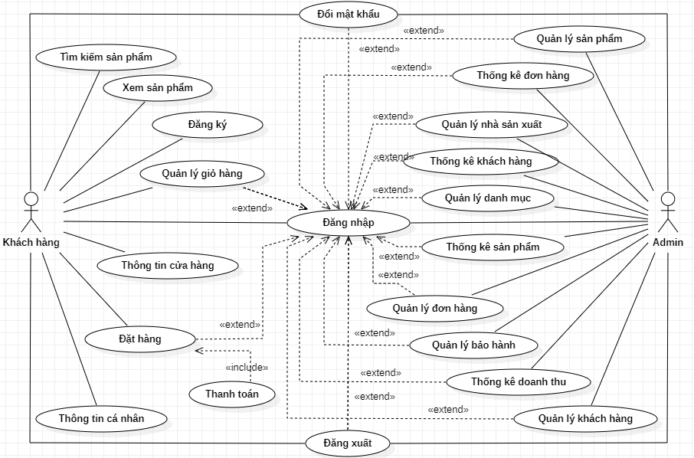
NỘI DUNG CHÍNH
Phân tích và thiết kế - biểu đồ use case tổng quát

Slide 6
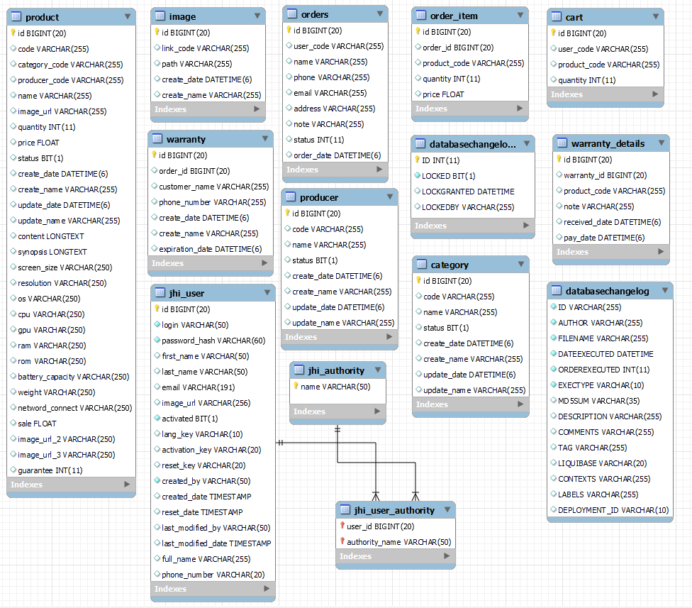
NỘI DUNG CHÍNH
Phân tích và thiết kế - Cơ sở dữ liệu

Slide 7




NỘI DUNG CHÍNH
Các công cụ được sử dụng
MySQL
Là hệ quản trị cơ sở dữ liệu mã nguồn mở
Bootstrap
Là một khung css mã nguồn mở miễn phí
Angular
Là một framework JavaScript được viết bằng TypeScript
Spring Boot
Là một dự án phát triển bởi ngôn ngữ Java trong hệ sinh thái Spring Framework

Slide 8
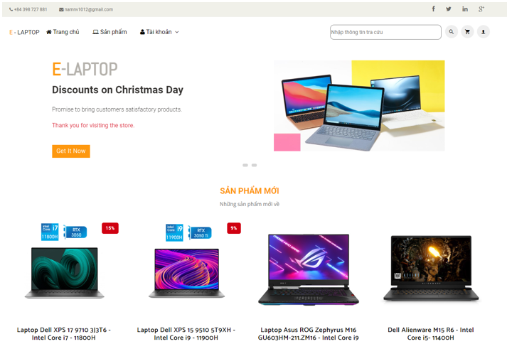
NỘI DUNG CHÍNH
Kết quả thực nghiệm – Một số giao diện
MySQL
Là hệ quản trị cơ sở dữ liệu mã nguồn mở
Bootstrap
Là một khung css mã nguồn mở miễn phí
Angular
Là một framework JavaScript được viết bằng TypeScript
Giao diện trang chủ - người dùng

Slide 9
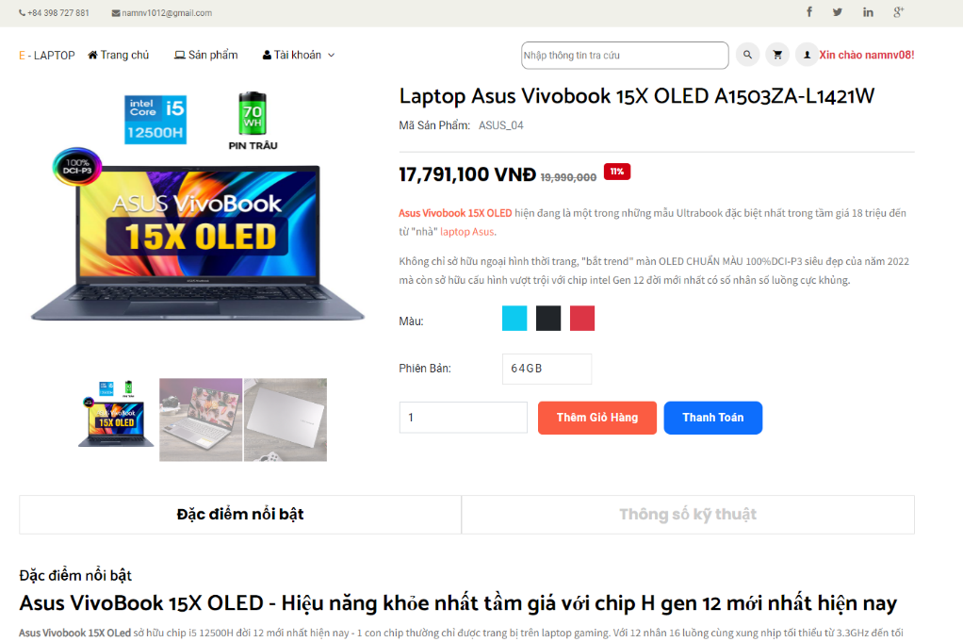
NỘI DUNG CHÍNH
Kết quả thực nghiệm – Một số giao diện
MySQL
Là hệ quản trị cơ sở dữ liệu mã nguồn mở
Bootstrap
Là một khung css mã nguồn mở miễn phí
Angular
Là một framework JavaScript được viết bằng TypeScript
Giao diện chi tiết sản phẩm

Slide 10
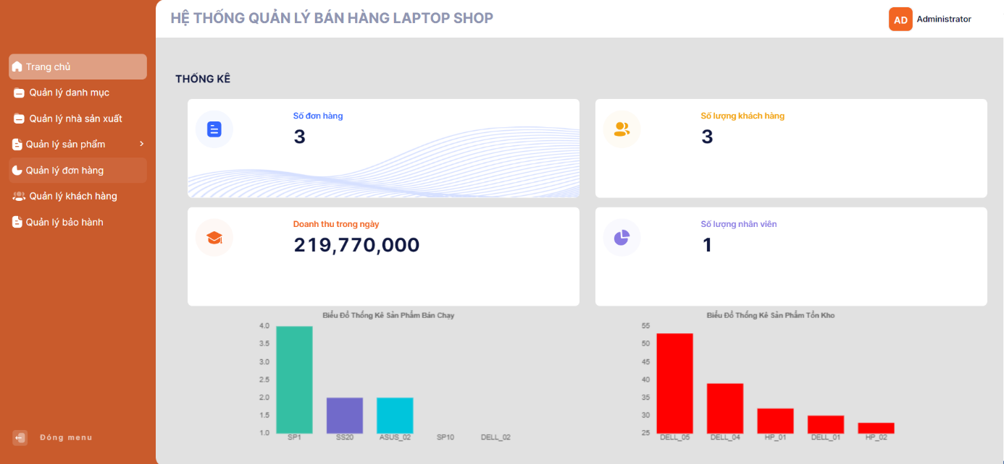
NỘI DUNG CHÍNH
Kết quả thực nghiệm – Một số giao diện
MySQL
Là hệ quản trị cơ sở dữ liệu mã nguồn mở
Bootstrap
Là một khung css mã nguồn mở miễn phí
Angular
Là một framework JavaScript được viết bằng TypeScript
Giao diện dashboard - admin

Slide 11

NỘI DUNG CHÍNH
Kết luận
Hạn chế
Hướng phát triển
Code chưa được tối ưu
Thực hiện tối ưu code
Các chức năng vẫn còn chưa được hoàn thiện đầy đủ
Xây dựng các chức năng đầy đủ và hoàn chỉnh hơn
Tính bảo mật chưa cao
Website quản lý và bán hàng Laptop
Nâng cao tính bảo mật cho website
Kết quả đạt được
Xây dựng thành công website quản lý và bán hàng laptop
Củng cố thêm những kiến thức mới
Giao diện đơn giản, dễ sử dụng cho người dùng

Slide 12

LỜI CẢM ƠN
TRƯỜNG ĐẠI HỌC ĐIỆN LỰC
Em xin được gửi lời cảm ơn, tri ân chân thành và sâu sắc nhất đến thầy cô khoa Công nghệ thông tin, đặc biệt là cô Lê Thị Trang Linh cùng với các thầy cô trong hội đồng chấm thi bảo vệ đồ án tốt nghiệp. Cảm ơn thầy cô đã hỗ trợ, đã hết lòng chỉ dạy những kiến thức hay và bổ ích cho em trong suốt gần 5 năm qua. Chúc thầy cô dồi dào sức khỏe, đạt được nhiều thành công trong công tác trồng người. Em xin chân thành cảm ơn!

